Slide 1
Pemrograman Visual
Debugging
10

Slide 2
Debugging
Tujuan Pembelajaran
Mahasiswa mampu menggunakan Jendala Watch
Mahassiwa mampu menggunakan breakpoints
Mahassiwa mampu meng-handle Exceptions
Mahassiwa mampu mendeteksi error

Slide 3
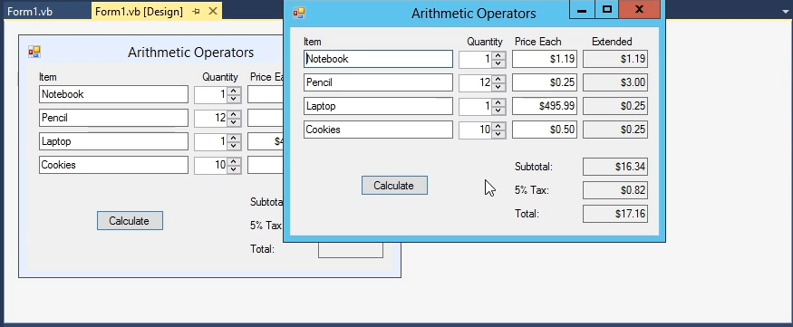
Stepping Through Code

Slide 4
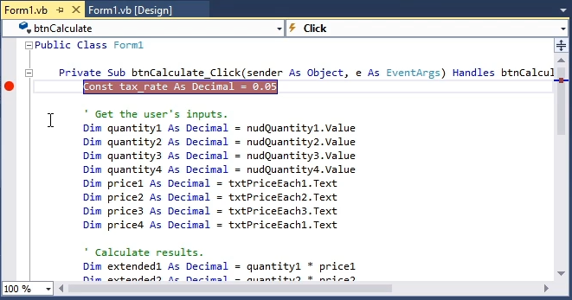
Stepping Through Code

Slide 5
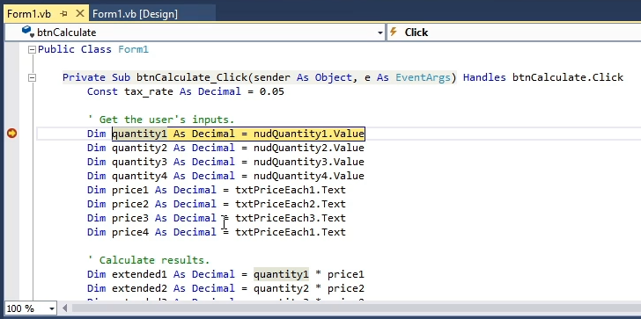
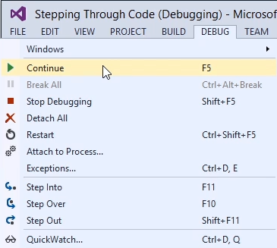
Stepping Through Code

Slide 6
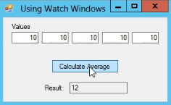
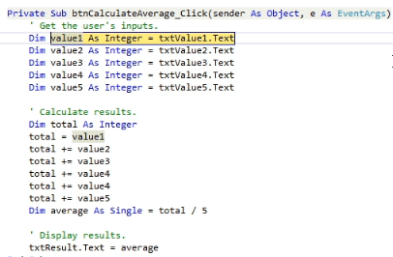
Using Watch Windows

Slide 7
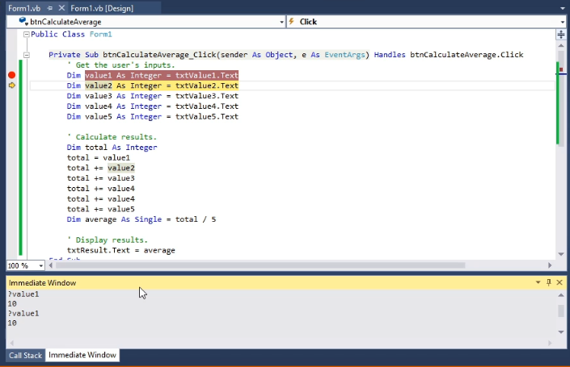
Using Watch Windows

Slide 8
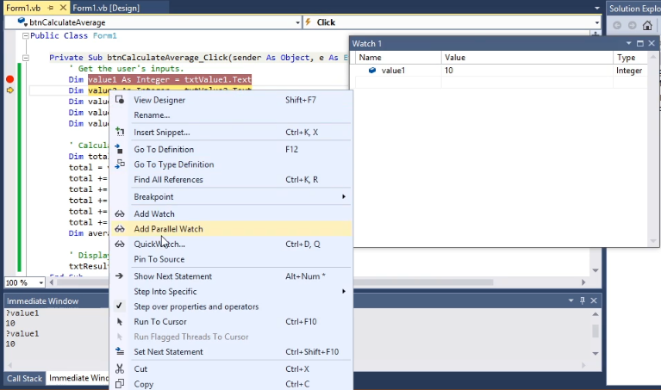
Using Watch Windows

Slide 9
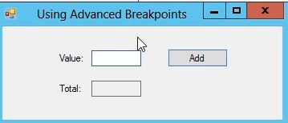
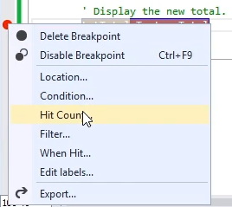
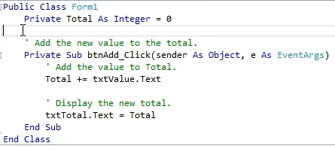
Using Advanced Breakpoints

Slide 10
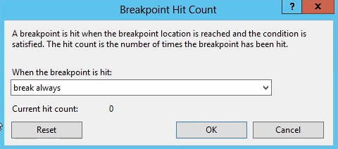
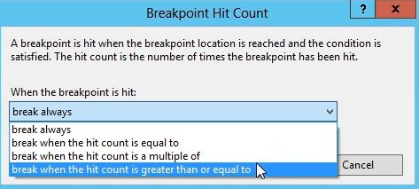
Using Advanced Breakpoints

Slide 11
Error Handling
Error handling merupakan bagian yang sangat penting dari sebuah aplikasi. Kemungkinan error pada aplikasi selalu ada, dengan error handling setidaknya saat terjadi error aplikasi tidak langsung tertutup melainkan menampilkan pesan/notifikasi error yang lebih user-friendly.
Jika dalam Visual Basic 6 dan sebelum nya kita mengenal format error handling dengan sintaxt "On Error Goto...", pada Visual Basic .NET mekanisme yang digunakan adalah blok Try... Catch... Finally. Mekanisme ini mempermudah kita membatasi scope kemungkinan error pada baris code yang kita buat.
Esensinya saat code yang kita buat untuk dieksekusi disimpan di bawah blok Try dan jika terjadi error makan akan dijalankan code yang ada di bawah blok Catch.
Sementara blok finally bersifat opsional, code di bawah finally ini merupakan code yang akan selalu dijalankan saat terjadi error maupun tidak. Biasanya blok ini dipakai untuk menyimpan method dispose dan close seperti pada koneksi database.

Slide 12
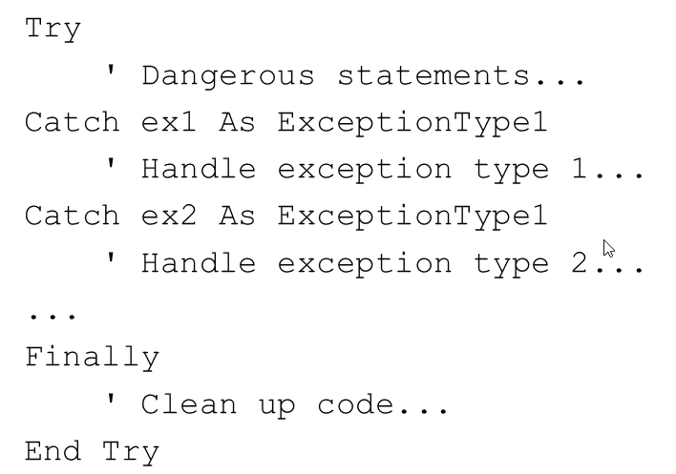
Handling Exceptions

Slide 13
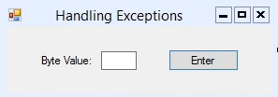

Handling Exceptions

Slide 14
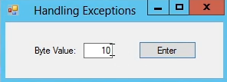
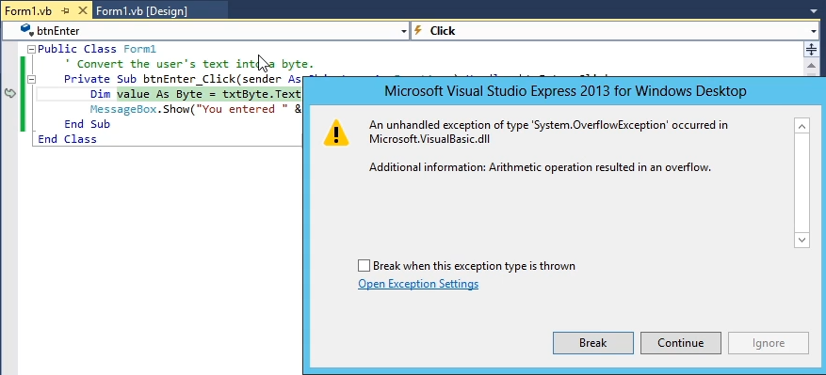
Handling Exceptions

Slide 15
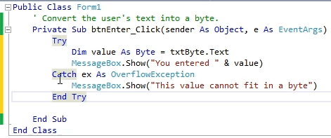
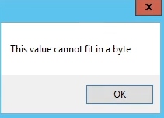
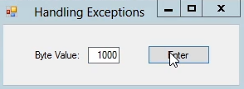
Handling Exceptions

Slide 16
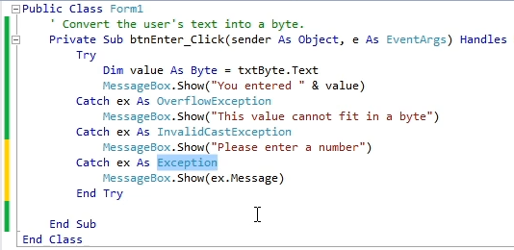
Handling Exceptions

Slide 17
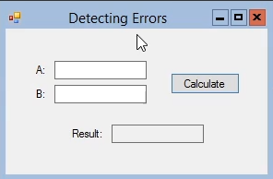
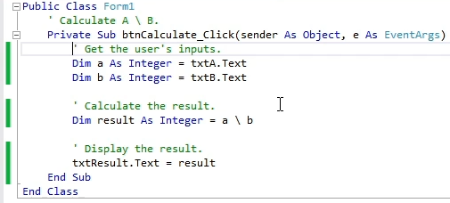
Detection Error

Slide 18
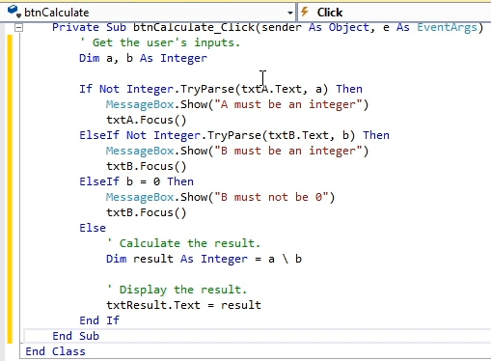
Detection Error

